Slide 1
以马内利－神与我们同在
以赛亚书 7:10-25
Notes:
希伯来书 10：32 你们要追念往日蒙了光照以后，所忍受大争战的各样苦难。 33 一面被毁谤，遭患难，成了戏景叫众人观看；一面陪伴那些受这样苦难的人。 34 因为你们体恤了那些被捆锁的人，并且你们的家业被人抢去，也甘心忍受，知道自己有更美、长存的家业。 35 所以，你们不可丢弃勇敢的心，存这样的心必得大赏赐。 36 你们必须忍耐，使你们行完了神的旨意，就可以得着所应许的。
以赛亚书 1:1 当乌西雅、约坦、亚哈斯、希西家做犹大王的时候，亚摩斯的儿子以赛亚得默示，论到犹大和耶路撒冷。 2 天哪，要听！地啊，侧耳而听！因为耶和华说：“我养育儿女，将他们养大，他们竟悖逆我。 3 牛认识主人，驴认识主人的槽，以色列却不认识，我的民却不留意。” 叹其受罚仍不悔改 4 嗐，犯罪的国民，担着罪孽的百姓，行恶的种类，败坏的儿女！他们离弃耶和华，藐视以色列的圣者，与他生疏，往后退步。 5 你们为什么屡次悖逆？还要受责打吗？你们已经满头疼痛，全心发昏。 6 从脚掌到头顶，没有一处完全的，尽是伤口、青肿与新打的伤痕，都没有收口，没有缠裹，也没有用膏滋润。 7 你们的地土已经荒凉，你们的城邑被火焚毁，你们的田地在你们眼前为外邦人所侵吞，既被外邦人倾覆，就成为荒凉。 8 仅存锡安城[a]，好像葡萄园的草棚，瓜田的茅屋，被围困的城邑。 9 若不是万军之耶和华给我们稍留余种，我们早已像所多玛、蛾摩拉的样子了。 虽守节献祭仍行作恶 10 你们这所多玛的官长啊，要听耶和华的话！你们这蛾摩拉的百姓啊，要侧耳听我们神的训诲！ 11 耶和华说：“你们所献的许多祭物与我何益呢？公绵羊的燔祭和肥畜的脂油，我已经够了；公牛的血、羊羔的血、公山羊的血，我都不喜悦。 12 你们来朝见我，谁向你们讨这些，使你们践踏我的院宇呢？ 13 你们不要再献虚浮的供物！香品是我所憎恶的，月朔和安息日并宣召的大会也是我所憎恶的，做罪孽又守严肃会我也不能容忍。 14 你们的月朔和节期，我心里恨恶，我都以为麻烦，我担当便不耐烦。 15 你们举手祷告，我必遮眼不看，就是你们多多地祈祷我也不听，你们的手都满了杀人的血。 教以除恶行善之道 16 “你们要洗濯，自洁，从我眼前除掉你们的恶行。要止住作恶， 17 学习行善，寻求公平，解救受欺压的，给孤儿申冤，为寡妇辨屈。” 悔改则降之以福否则必加之以祸 18 耶和华说：“你们来，我们彼此辩论。你们的罪虽像朱红，必变成雪白；虽红如丹颜，必白如羊毛。 19 你们若甘心听从，必吃地上的美物； 20 若不听从，反倒悖逆，必被刀剑吞灭。”这是耶和华亲口说的。
21 可叹忠信的城变为妓女！从前充满了公平，救赎居在其中，现今却有凶手居住！ 22 你的银子变为渣滓，你的酒用水掺兑。 23 你的官长居心悖逆，与盗贼做伴，各都喜爱贿赂，追求赃私。他们不为孤儿申冤，寡妇的案件也不得呈到他们面前。 锡安必蒙救赎 24 因此主万军之耶和华，以色列的大能者说：“哎！我要向我的对头雪恨，向我的敌人报仇。 25 我必反手加在你身上，炼尽你的渣滓，除净你的杂质。 26 我也必复还你的审判官，像起初一样；复还你的谋士，像起先一般。然后你必称为救赎之城，忠信之邑。” 27 锡安必因公平得蒙救赎，其中归正的人必因救赎得蒙救赎。 28 但悖逆的和犯罪的必一同败亡，离弃耶和华的必致消灭。 29 那等人必因你们所喜爱的橡树抱愧，你们必因所选择的园子蒙羞。 30 因为你们必如叶子枯干的橡树，好像无水浇灌的园子。 31 有权势的必如麻瓤，他的工作好像火星，都要一同焚毁，无人扑灭。

Slide 2
以赛亚书 7:10 耶和华又晓谕亚哈斯说： 11 “你向耶和华你的神求一个兆头，或求显在深处，或求显在高处。” 12 亚哈斯说：“我不求，我不试探耶和华。” 13 以赛亚说：“大卫家啊，你们当听！你们使人厌烦岂算小事？还要使我的神厌烦吗？ 14 因此，主自己要给你们一个兆头，必有童女怀孕生子，给他起名叫以马内利。
Notes:
以赛亚书 7 Chinese Union Version Modern Punctuation (Simplified) (CUVMPS) 二王同攻耶路撒冷 7 乌西雅的孙子、约坦的儿子犹大王亚哈斯在位的时候，亚兰王利汛和利玛利的儿子以色列王比加，上来攻打耶路撒冷，却不能攻取。 2 有人告诉大卫家说：“亚兰与以法莲已经同盟。”王的心和百姓的心就都跳动，好像林中的树被风吹动一样。 以赛亚奉命慰亚哈斯 3 耶和华对以赛亚说：“你和你的儿子施亚雅述出去，到上池的水沟头，在漂布地的大路上，去迎接亚哈斯， 4 对他说：‘你要谨慎安静，不要因亚兰王利汛和利玛利的儿子这两个冒烟的火把头所发的烈怒害怕，也不要心里胆怯。 5 因为亚兰和以法莲，并利玛利的儿子设恶谋害你， 6 说：“我们可以上去攻击犹大，扰乱他，攻破他，在其中立他比勒的儿子为王”， 7 所以主耶和华如此说：“这所谋的必立不住，也不得成就。 8 原来亚兰的首城是大马士革，大马士革的首领是利汛。六十五年之内，以法莲必然破坏，不再成为国民。 9 以法莲的首城是撒马利亚，撒马利亚的首领是利玛利的儿子。你们若是不信，定然不得立稳。”’” 预言童女生子为兆 10 耶和华又晓谕亚哈斯说： 11 “你向耶和华你的神求一个兆头，或求显在深处，或求显在高处。” 12 亚哈斯说：“我不求，我不试探耶和华。” 13 以赛亚说：“大卫家啊，你们当听！你们使人厌烦岂算小事？还要使我的神厌烦吗？ 14 因此，主自己要给你们一个兆头，必有童女怀孕生子，给他起名叫以马内利[a]。 15 到他晓得弃恶择善的时候，他必吃奶油与蜂蜜。 16 因为在这孩子还不晓得弃恶择善之先，你所憎恶的那二王之地必致见弃。 17 耶和华必使亚述王攻击你的日子临到你和你的百姓并你的父家，自从以法莲离开犹大以来，未曾有这样的日子。 18 “那时，耶和华要发咝声，使埃及江河源头的苍蝇和亚述地的蜂子飞来。 19 都必飞来，落在荒凉的谷内，磐石的穴里，和一切荆棘篱笆中，并一切的草场上。 20 “那时，主必用大河外赁的剃头刀，就是亚述王，剃去头发和脚上的毛，并要剃净胡须。 21 “那时，一个人要养活一只母牛犊，两只母绵羊。 22 因为出的奶多，他就得吃奶油。在境内所剩的人，都要吃奶油与蜂蜜。 23 “从前凡种一千棵葡萄树，值银一千舍客勒的地方，到那时，必长荆棘和蒺藜。 24 人上那里去，必带弓箭，因为遍地满了荆棘和蒺藜。 25 所有用锄刨挖的山地，你因怕荆棘和蒺藜，不敢上那里去，只可成了放牛之处，为羊践踏之地。”

Slide 3
以赛亚书 7:15 到他晓得弃恶择善的时候，他必吃奶油与蜂蜜。 16 因为在这孩子还不晓得弃恶择善之先，你所憎恶的那二王之地必致见弃。 17 耶和华必使亚述王攻击你的日子临到你和你的百姓并你的父家，自从以法莲离开犹大以来，未曾有这样的日子。 18 “那时，耶和华要发咝声，使埃及江河源头的苍蝇和亚述地的蜂子飞来。 19 都必飞来，落在荒凉的谷内，磐石的穴里，和一切荆棘篱笆中，并一切的草场上。
Notes:
以赛亚书 7 Chinese Union Version Modern Punctuation (Simplified) (CUVMPS) 二王同攻耶路撒冷 7 乌西雅的孙子、约坦的儿子犹大王亚哈斯在位的时候，亚兰王利汛和利玛利的儿子以色列王比加，上来攻打耶路撒冷，却不能攻取。 2 有人告诉大卫家说：“亚兰与以法莲已经同盟。”王的心和百姓的心就都跳动，好像林中的树被风吹动一样。 以赛亚奉命慰亚哈斯 3 耶和华对以赛亚说：“你和你的儿子施亚雅述出去，到上池的水沟头，在漂布地的大路上，去迎接亚哈斯， 4 对他说：‘你要谨慎安静，不要因亚兰王利汛和利玛利的儿子这两个冒烟的火把头所发的烈怒害怕，也不要心里胆怯。 5 因为亚兰和以法莲，并利玛利的儿子设恶谋害你， 6 说：“我们可以上去攻击犹大，扰乱他，攻破他，在其中立他比勒的儿子为王”， 7 所以主耶和华如此说：“这所谋的必立不住，也不得成就。 8 原来亚兰的首城是大马士革，大马士革的首领是利汛。六十五年之内，以法莲必然破坏，不再成为国民。 9 以法莲的首城是撒马利亚，撒马利亚的首领是利玛利的儿子。你们若是不信，定然不得立稳。”’” 预言童女生子为兆 10 耶和华又晓谕亚哈斯说： 11 “你向耶和华你的神求一个兆头，或求显在深处，或求显在高处。” 12 亚哈斯说：“我不求，我不试探耶和华。” 13 以赛亚说：“大卫家啊，你们当听！你们使人厌烦岂算小事？还要使我的神厌烦吗？ 14 因此，主自己要给你们一个兆头，必有童女怀孕生子，给他起名叫以马内利[a]。 15 到他晓得弃恶择善的时候，他必吃奶油与蜂蜜。 16 因为在这孩子还不晓得弃恶择善之先，你所憎恶的那二王之地必致见弃。 17 耶和华必使亚述王攻击你的日子临到你和你的百姓并你的父家，自从以法莲离开犹大以来，未曾有这样的日子。 18 “那时，耶和华要发咝声，使埃及江河源头的苍蝇和亚述地的蜂子飞来。 19 都必飞来，落在荒凉的谷内，磐石的穴里，和一切荆棘篱笆中，并一切的草场上。 20 “那时，主必用大河外赁的剃头刀，就是亚述王，剃去头发和脚上的毛，并要剃净胡须。 21 “那时，一个人要养活一只母牛犊，两只母绵羊。 22 因为出的奶多，他就得吃奶油。在境内所剩的人，都要吃奶油与蜂蜜。 23 “从前凡种一千棵葡萄树，值银一千舍客勒的地方，到那时，必长荆棘和蒺藜。 24 人上那里去，必带弓箭，因为遍地满了荆棘和蒺藜。 25 所有用锄刨挖的山地，你因怕荆棘和蒺藜，不敢上那里去，只可成了放牛之处，为羊践踏之地。”

Slide 4
以赛亚书 7:20 “那时，主必用大河外赁的剃头刀，就是亚述王，剃去头发和脚上的毛，并要剃净胡须。 21 “那时，一个人要养活一只母牛犊，两只母绵羊。 22 因为出的奶多，他就得吃奶油。在境内所剩的人，都要吃奶油与蜂蜜。

Slide 5
以赛亚书 7:23 “从前凡种一千棵葡萄树，值银一千舍客勒的地方，到那时，必长荆棘和蒺藜。 24 人上那里去，必带弓箭，因为遍地满了荆棘和蒺藜。 25 所有用锄刨挖的山地，你因怕荆棘和蒺藜，不敢上那里去，只可成了放牛之处，为羊践踏之地。”

Slide 6
一个渐进应验的例子: “那日，主耶和华大而可畏的日子”
主耶稣第一次来：十架上的羔羊
主耶稣第二次来：宝座上的羔羊
耶3：16-18；结30：1-19；但12：1-2；何2：16-23；摩9：13-15；弥7：11-12；番1：10-18；亚12-14；玛4：1-5……
奴仆
君王
那日

Slide 7
以赛亚书 7:14b 必有童女怀孕生子， 给他起名叫以马内利。
第一次应验：年轻女子怀孕生子
第二次应验：童贞女马利亚怀孕生子
马太福音 1：20-23……
年轻女子
童贞女生耶稣
以马内利

Slide 8
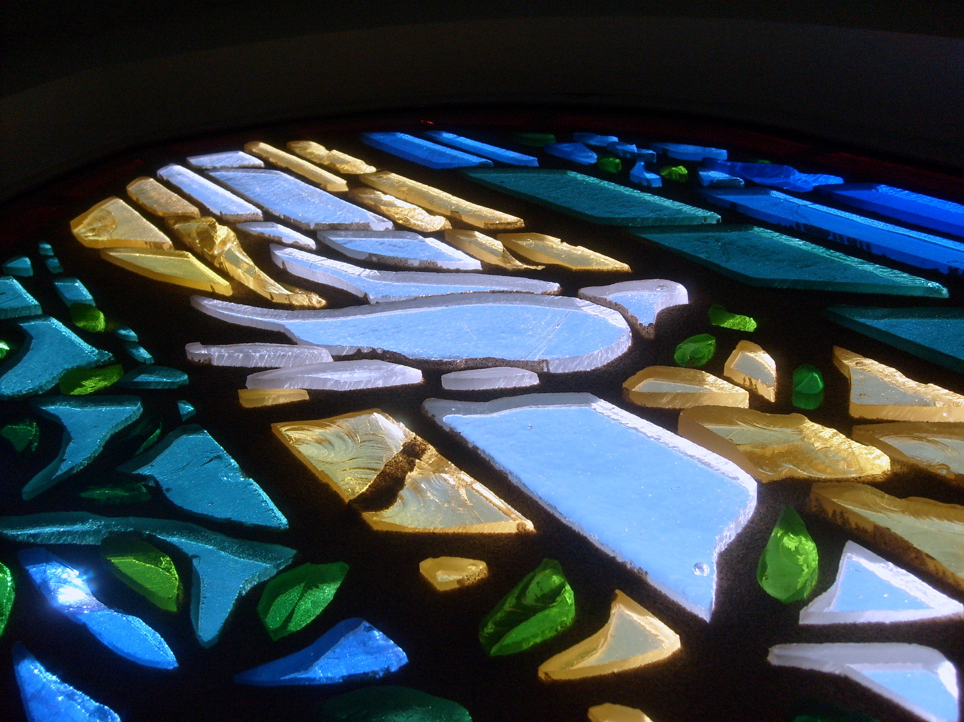
I. 耶 穌 的 同 在 The Presence of the Lord v. 21
A. 改 變 生 命 It can change lives – believed
B. 使 人 回 轉 It can convince people – turned
健 全 教 會 的 標 誌 The Marks of a Healthy Church

Slide 9
教训
教导人学义
提后3:16-17
督责
使人归正
Notes:
提摩太后书 3:16 圣经都是神所默示的，于教训、督责、使人归正、教导人学义都是有益的， 17 叫属神的人得以完全，预备行各样的善事。
提摩太后书 4:1 我在神面前，并在将来审判活人死人的基督耶稣面前，凭着他的显现和他的国度嘱咐你： 2 务要传道，无论得时不得时总要专心；并用百般的忍耐、各样的教训责备人、警戒人、劝勉人。

Slide 10
多次多方的晓谕，启示，说话
希伯来书 1:1 神既在古时借着众先知多次多方地晓谕列祖， 2 就在这末世借着他儿子晓谕我们；又早已立他为承受万有的，也曾借着他创造诸世界。
Notes:
希伯来书 1:1 神既在古时借着众先知多次多方地晓谕列祖， 2 就在这末世借着他儿子晓谕我们；又早已立他为承受万有的，也曾借着他创造诸世界。 3 他是神荣耀所发的光辉，是神本体的真像，常用他权能的命令托住万有。他洗净了人的罪，就坐在高天至大者的右边。
2:1所以，我们当越发郑重所听见的道理，恐怕我们随流失去。2 那借着天使所传的话既是确定的，凡干犯悖逆的都受了该受的报应， 3 我们若忽略这么大的救恩，怎能逃罪呢？这救恩起先是主亲自讲的，后来是听见的人给我们证实了， 4 神又按自己的旨意，用神迹、奇事和百般的异能并圣灵的恩赐，同他们作见证。
3:12 弟兄们，你们要谨慎，免得你们中间或有人存着不信的恶心，把永生神离弃了。 13 总要趁着还有今日，天天彼此相劝，免得你们中间有人被罪迷惑，心里就刚硬了。 14 我们若将起初确实的信心坚持到底，就在基督里有份了。
4:15 因我们的大祭司并非不能体恤我们的软弱，他也曾凡事受过试探，与我们一样，只是他没有犯罪。 16 所以我们只管坦然无惧地来到施恩的宝座前，为要得怜恤，蒙恩惠，做随时的帮助。
6:6 若是离弃道理，就不能叫他们重新懊悔了。因为他们把神的儿子重钉十字架，明明地羞辱他。 7 就如一块田地，吃过屡次下的雨水，生长菜蔬，合乎耕种的人用，就从神得福； 8 若长荆棘和蒺藜，必被废弃，近于咒诅，结局就是焚烧。
8:5 他们供奉的事本是天上事的形状和影像，正如摩西将要造帐幕的时候，蒙神警戒他，说：“你要谨慎，做各样的物件都要照着在山上指示你的样式。”6如今耶稣所得的职任是更美的，正如他做更美之约的中保。这约原是凭更美之应许立的。
10:26 因为我们得知真道以后，若故意犯罪，赎罪的祭就再没有了， 27 唯有战惧等候审判和那烧灭众敌人的烈火。 28 人干犯摩西的律法，凭两三个见证人，尚且不得怜恤而死； 29 何况人践踏神的儿子，将那使他成圣之约的血当做平常，又亵慢施恩的圣灵，你们想，他要受的刑罚该怎样加重呢！ 30 因为我们知道谁说“申冤在我，我必报应”，又说“主要审判他的百姓”。 31 落在永生神的手里，真是可怕的！
创世记4:10你兄弟的血有声音从地里向我哀告。 11 地开了口，从你手里接受你兄弟的血，现在你必从这地受咒诅。

Slide 11
多次多方
普遍启示
显明在人心
诸天述说，穹苍传扬
环境印证
（罗1:19-20；诗19:1）
特殊启示
耶稣（活出的道）
圣经（写出的道）
异梦
祷告
教会印证
（约14:26；弗2:20；诗19:7-14；罗8:16；来13:17；太18:17）
Notes:
罗马书1:18 原来，神的愤怒从天上显明在一切不虔不义的人身上，就是那些行不义阻挡真理的人。 19 神的事情人所能知道的，原显明在人心里，因为神已经给他们显明。 20 自从造天地以来，神的永能和神性是明明可知的，虽是眼不能见，但借着所造之物就可以晓得，叫人无可推诿。
诗篇 19:1 诸天述说神的荣耀，穹苍传扬他的手段。 7 耶和华的律法全备，能苏醒人心。耶和华的法度确定，能使愚人有智慧。12 谁能知道自己的错失呢？愿你赦免我隐而未现的过错。 13 求你拦阻仆人，不犯任意妄为的罪，不容这罪辖制我，我便完全，免犯大罪。
以弗所书2:19 这样，你们不再做外人和客旅，是与圣徒同国，是神家里的人了。 20 并且被建造在使徒和先知的根基上，有基督耶稣自己为房角石， 21 各[b]房靠他联络得合式，渐渐成为主的圣殿， 22 你们也靠他同被建造，成为神借着圣灵居住的所在。
来13:17 你们要依从那些引导你们的，且要顺服，因他们为你们的灵魂时刻警醒，好像那将来交账的人。你们要使他们交的时候有快乐，不致忧愁，若忧愁就于你们无益了。 18 请你们为我们祷告，因我们自觉良心无亏，愿意凡事按正道而行。
太18:15 “倘若你的弟兄得罪你，你就去，趁着只有他和你在一处的时候，指出他的错来。他若听你，你便得了你的弟兄。 16 他若不听，你就另外带一两个人同去，要凭两三个人的口作见证，句句都可定准。 17 若是不听他们，就告诉教会。若是不听教会，就看他像外邦人和税吏一样。 18 我实在告诉你们：凡你们在地上所捆绑的，在天上也要捆绑；凡你们在地上所释放的，在天上也要释放。 19 我又告诉你们：若是你们中间有两个人在地上同心合意地求什么事，我在天上的父必为他们成全。 20 因为无论在哪里，有两三个人奉我的名聚会，那里就有我在他们中间。”
约14:25 “我还与你们同住的时候，已将这些话对你们说了。 26 但保惠师，就是父因我的名所要差来的圣灵，他要将一切的事指教你们，并且要叫你们想起我对你们所说的一切话。 27 我留下平安给你们，我将我的平安赐给你们。我所赐的不像世人所赐的，你们心里不要忧愁，也不要胆怯。

Slide 12
神与我们同在
教训、
向耶和华你的神求一个兆头

Slide 13
神与我们同在
教训、
督责、
使人归正、
主自己要给你们一个兆头

Slide 14
神与我们同在
教训、
督责、
使人归正、
教导人学义
以赛亚书 7:14 给他起名叫
以马内利。

Slide 15
神与我们同在
教训、
督责、
使人归正、
教导人学义

Slide 16
你听到什么声音？
权柄：做王
我见主坐在高高的宝座上
圣洁：圣哉
圣哉，圣哉，圣哉，万军之耶和华！他的荣光充满全地！
赦免：洁净这炭沾了你的嘴
使命：差遣我可以差遣谁呢？

Slide 17
本周挑战
以马内利－神的同在
体会神的同在，活出神的同在！
以赛亚书 7:14 因此，主自己要给你们一个兆头，必有童女怀孕生子，给他起名叫以马内利。

